Slide 1
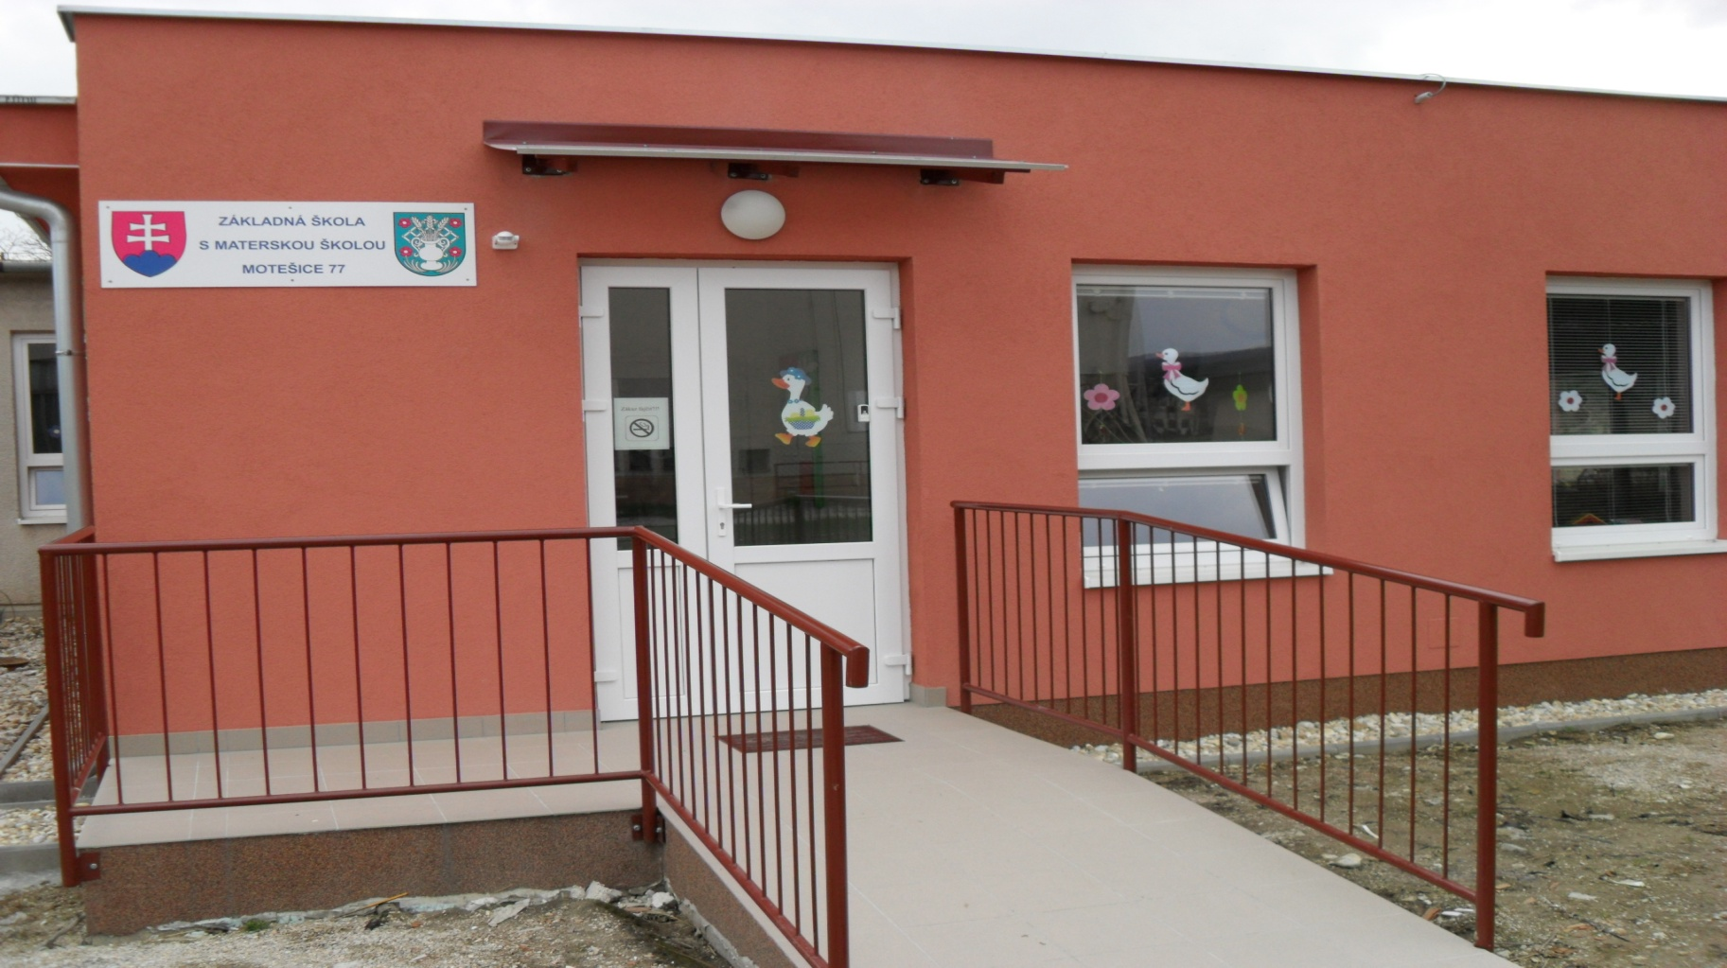
Naša MATERSKÁ ŠKOLA.

Slide 2
Obsah
Šatňa
Trieda
Spálňa
Jedáleň
Kúpeľňa
Naše deti

Slide 3
trieda

Slide 4
Šatňa

Slide 5
spálňa

Slide 6
jedáleň

Slide 7
kúpeľňa

Slide 8
Naše deti

